Slide 1
温故知新
远古人类：
元谋人、郧县人
蓝田人、北京人
山顶洞人
早期农业
出现
河姆渡
遗址
半坡
遗址
良渚、陶寺遗址早期国家出现
距今约170万年
—距今约3万年
距今约
1万年
距今约
7000年
距今约
6000年
距今约
5300-4000年
旧石器时代
新石器时代
Notes:
我们有百万年的人类史，第一课学习了……，处于旧石器时代
我们又是农业起源地，距今约1万年，产生了原始农业、畜牧业等，代表性的文化遗址有河姆渡遗址、半坡遗址，一个是稻作农业，另一个则是粟作农业。
人类出现了，文明还会远吗？
让我们把时间再拉近一点，回到五千多年前，探寻中华文明的起源。

Slide 2
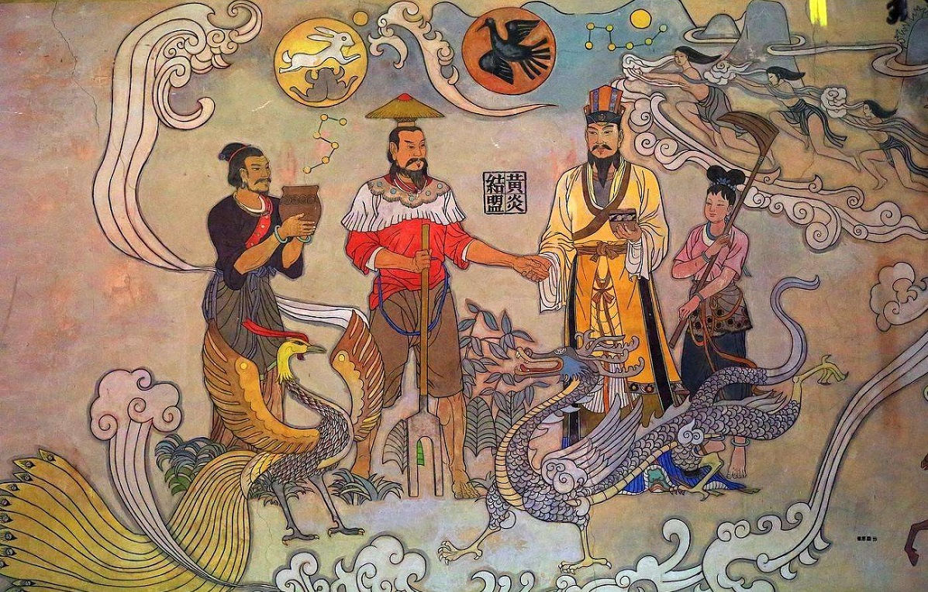
第一单元 史前时期：原始社会与中华文明的起源
第3课
中华文明的起源
Notes:
这一单元我们接触的是史前社会，上上节课学习了百万年的人类史，典型的有元谋人……上节课又学习了距今约1万年左右的原始农业、畜牧业等。那么今天，我们再一次拉近历史的距离，追溯到五千多年前考察中华文明的起源和发展。

Slide 3
一、早期国家和文明的起源
1.早期城市的形成
①城墙
②城壕
③水利设施
原始农业
畜牧业
向区域中心集中
约5000多年前
人口↑
早期城市形成
（生产力↑）
2.早期国家形成
剩余产品出现，
私有制产生
社会分化加剧，
阶级产生
私有制、阶级和国家的产生是人类进入文明社会的重要标志
①对内进行统治
②对外发动战争
上层：以王为首的统治阶级
下层：从事生产劳动的民众
早期国家形成
Notes:
剩余产品是指代表剩余价值的那部分产品。这是因为马克思的剩余价值全套理论是在盈利企业中考察的，即生产出的剩余产品在流通过程中一定能转化为剩余价值，因而没有必要严格区分剩余产品和剩余价值这两个概念。
剩余产品的存在是一切社会经济、政治和文化发展的物质基础。有了剩余产品，才能进行扩大再生产，才能使一部分人脱离物质资料生产而从事政治、文化、艺术、科学、教育等活动。剩余产品的出现，是阶级社会产生的一个重要经济条件。 [1]
对私有产品的不公平分配就是私有制最早的形式

Slide 4
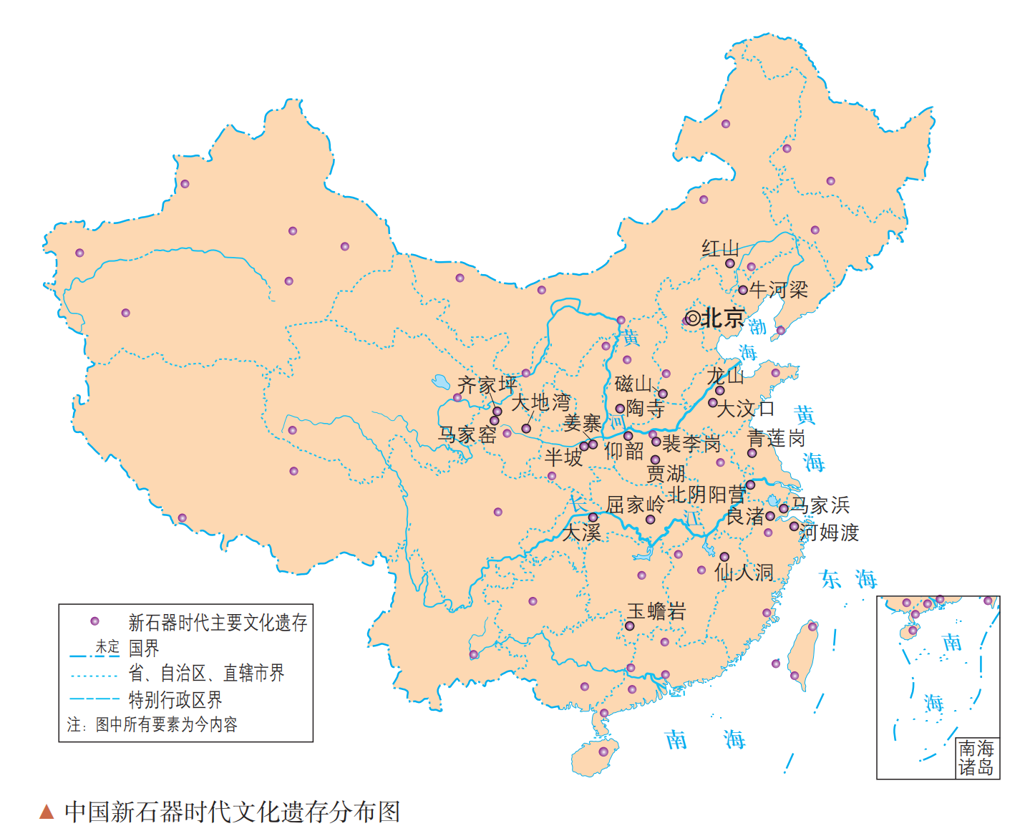
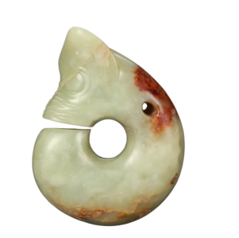
一、早期国家和文明的起源
相关史事
牛河梁遗址位于辽宁朝阳，属于西辽河流域的红山文化，距今约5800-5000年。遗址中有祭坛、女神庙和埋葬着贵族的积石冢，反映了红山文化晚期的社会分化和祭祀礼仪。
龙的雏形
牛梁河遗址出土
的玉猪龙
Notes:
距今 5,000 年左右，黄河、长江、西辽河流域都发展出了各具特色的早期文明。 其中西流河流域文明的代表是牛河梁遗址，长江流域文明的代表是良渚遗址，黄河流域文明 的代表则是陶寺遗址。

Slide 5
二、良渚古城和陶寺古城
为什么良渚古城遗址被誉为实证中华五千多年文明史的圣地？你将用哪些史料进行论证？（提示：从视频中找出良渚古城存在的时间、地点及考古发现等）

Slide 6
二、良渚古城和陶寺古城
1.良渚古城遗址
思路：时间、地点、考古发现

Slide 7
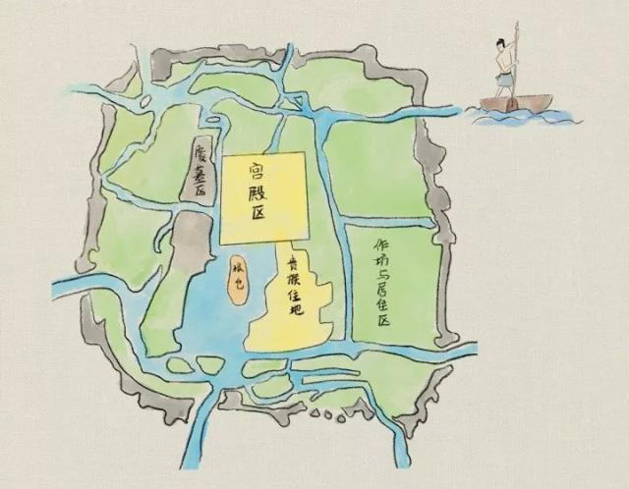
二、良渚古城和陶寺古城
1.良渚古城遗址
复杂的水利系统：同时期世界上规模最大的水利工程。
（1）时间
距今约5300-4300年
（2）地点
浙江余杭
内城（300万平方公里）
（3）考古发现
外城（630万平方公里）
①古城构成：宫殿区、内城和外城
②水利系统
③建筑：内城中部人工堆筑的高台，上面建有大型广场和多组高等级建筑。附近还发现了约20万千克炭化稻谷。
良渚古城及外围水利系统结构示意图
良渚古城的土石方量约1000余万立方米，假设参与建设的人数为1万人……每年工作365天，需要连续不断地工作七八年。实际上，在当时的生产力条件下……更有可能是利用冬春农闲时间间断完成……如果以每年农闲时间参与古城建设100个工作日计算，则1万人完成土石方的时间需要29.3年。 ——《良渚古城综合研究报告》
反映了良渚社会较高的经济发展水平和统治者较强的调动、组织能力。

Slide 8
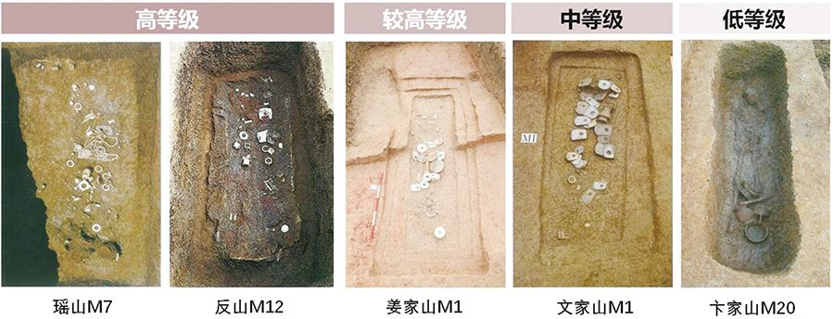
二、良渚古城和陶寺古城
1.良渚古城遗址
（3）考古发现
④墓葬：贵族墓地随葬品有玉琮、玉璧和象征军事指挥权的玉钺，和随葬品稀少的普通墓葬对比鲜明。
高等级的墓随葬大量玉礼器
第二等级以随葬少量玉礼器和部分陶器为代表。
第三等级仅以少量陶器和石器随葬
低等级为无随葬品的殉葬墓
说明当时的社会阶级分化已经相当明显。
良渚古城遗址中的不同墓葬规格的随葬品

Slide 9
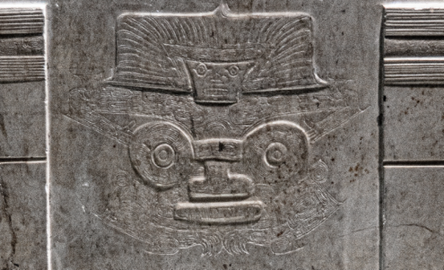
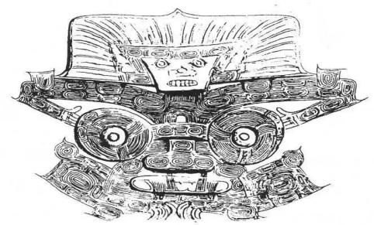
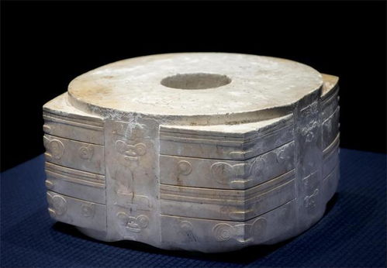
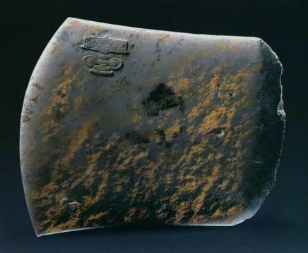
二、良渚古城和陶寺古城
1.良渚古城遗址
证实距今约5000年，长江下游地区已经出现早期国家。
相关史事 良渚文化的很多玉器上刻画有一种神人兽面纹，其主体由天空中飞翔的神兽和骑在神兽身上的羽冠神人形象组成，考古发现表明，良渚文化玉器上刻画的神人兽面纹的各类元素相当统一。因此，神人兽面纹也被称为良渚文化的“神徽”，这反映良渚人很可能已经形成统一的崇拜对象。
良渚遗址神人兽面纹线描图
玉琮
象征神权和王权
玉钺
象征军事权力
反映良渚人很可能已经形成统一的崇拜对象。

Slide 10
二、良渚古城和陶寺古城
2.陶寺古城遗址
陶寺都城遗址的发现，表明当时黄河中游地区已经出现了早期国家。
（1）时间
距今约4300-4000年
（2）地点
山西襄汾
（3）考古发现
①都城建筑：都城面积达280万平方米，城内有围墙环绕的宫城，城内多处高等级建筑基址，以及陶制的建筑材料。
反映了王权发达，社会动员和组织能力强。
②墓葬
a.大型墓葬集中分布，墓中往往随葬陶鼓、石磬、玉钺、龙盘等器物，表明墓主人的尊贵身份。小型墓葬没有任何随葬品说明当时阶级分化严重。
b.大型墓葬的随葬品来源十分广泛，反映出各地文化因素汇聚中原。
③器物：城内还出土了小件青铜器和带有书写符号的陶壶，发现了很有可能是观测天象、确定节气的观象台。

Slide 11
从良渚古城和陶寺都城的考古发现，谈谈为什么当时已进入文明社会。
良渚古城遗址
古城
水利系统
建筑
墓葬
陶寺古城遗址
都城建筑
墓葬
器物
从这些方面都可以看出王权的强大，这意味着私有制、阶级和国家的产生，而这些标志着我国在5000多年前已经进入文明社会。可见，中华文明源远流长。
Notes:
从这些方面都可以看出王权的强大，王权的强大意味着私有制程度的提高，财富集中到少数人手中；出现了明显的阶级分化，产生了早期的国家。而私有制、阶级、国家的产生是人类进入文明社会的重要标志。可见，在五千多年前，我国已经进入了文明社会，中华文明源远流长。

Slide 12
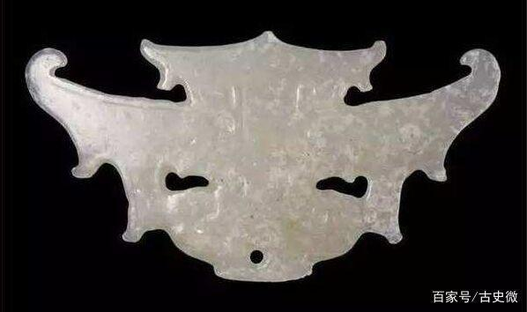
二、良渚古城和陶寺古城
地位/意义
良渚古城、陶寺都城等考古发现，表明中华文明的起源和初步发展具有多元一体的特征。距今5000年左右，黄河、长江、西辽河流域都发展出了各具特色的早期文明，它们彼此之间不断地交流和融合，共同构成了早期中华文明的主体。距今4000多年，中原地区在广泛吸收各地文明要素的基础上迅速崛起，经过持续的发展，走向一体，以中原地区为引领的文明新格局开始形成。
玉猪龙
玉琮
玉兽面
Notes:
各具特色如何体现？三个遗址出土不同类型的玉器。

Slide 13
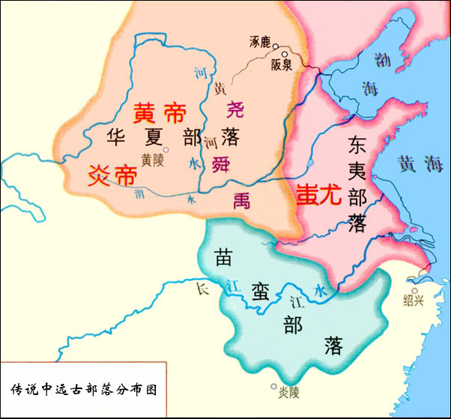
三、远古的传说
1.炎黄部落联盟
（1）主要部落
黄帝、炎帝、蚩尤（五六千年前，黄河流域）
（2）形成过程
炎帝
阪泉之战
黄帝
炎黄联盟
华夏族
蚩尤
涿鹿之战
其他部落
（3）重要影响
炎黄部落联盟以后逐渐形成为华夏族，炎帝和黄帝被后人尊崇为中华民族的人文初祖，华人也自称为“炎黄子孙”。

Slide 14
三、远古的传说
1.炎黄部落联盟
从材料中可以看出华夏族的形成有什么特点？
材料研读
华夏民族，非一族所成。太古以来，诸族错居，接触交通，各去小异而大同，渐化合以成一族之形，后世所谓诸夏是也。
——梁启超《太古及三代载记》
华夏族是由错居杂处的各族在不断交往交流交融中逐渐形成的。

Slide 15
三、远古的传说
2.尧、舜、禹时期
（1）禅让制
相传在黄帝之后，尧、舜、禹依次成为首领。当时实行禅让制，首领传位给贤德之人。
（2）尧舜禹的贡献
创新精神不屈不挠坚持不懈无私奉献敬业
社会责任感
尧
舜
禹
尧生活简朴，克己爱民，他鼓励人们发展生产，得到人民的爱戴。
舜制定刑法，完善制度，稳定局势，派禹治水，解除水患。
治水有功，得到民众爱戴，被尊称为“大禹”。

Slide 16
课后活动：
说说考古发现的遗迹遗物和神话传说对认识中华文明起源的意义？
考古发现是认识中华文明起源的重要证据。传说也可以为研究中华文明起源提供思路。
传说与史实的区别与联系？
远古传说≠历史史实
文字发明以前人们口耳相传的神话传说
较可靠的史实
考古证实
真实存在的客观事实

Slide 17
本课小结
长江流域——良渚古城遗址
早期国家出现
城市出现，有大型高等级建筑，社会阶级分化明显。
中华文明的起源
黄河流域——陶寺都城遗址
中华文明起源
私有制、阶级、国家的产生是人类进入文明社会的重要标志
特征：多元一体
涿鹿之战后，炎黄部落联盟逐渐形成为华夏族，后人尊称炎帝和黄帝为中华民族的人文初祖，华人也以“炎黄子孙”自称。
炎黄部落联盟
部落联盟
通过禅让制，将部落联盟首领传位给贤德之人。
尧舜禹部落联盟
大禹治水

